Slide 1
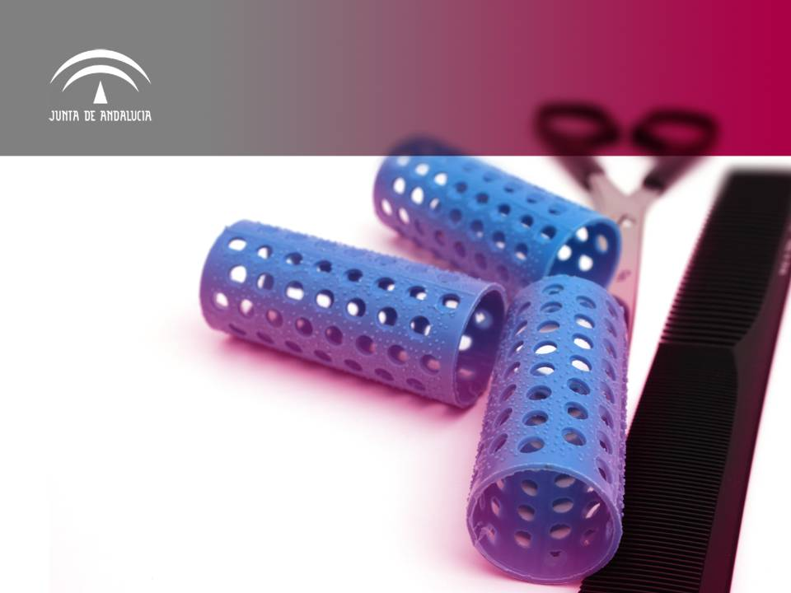
Técnico en Peluquería
CICLO FORMATIVO DE GRADO MEDIO
Peluquería
Mi formación, mi futuro.

Slide 2
Crearás peinados, darás color, realizarás cortes…
Da rienda suelta a tu creatividad.
La Peluquería es tu profesión.

Slide 3
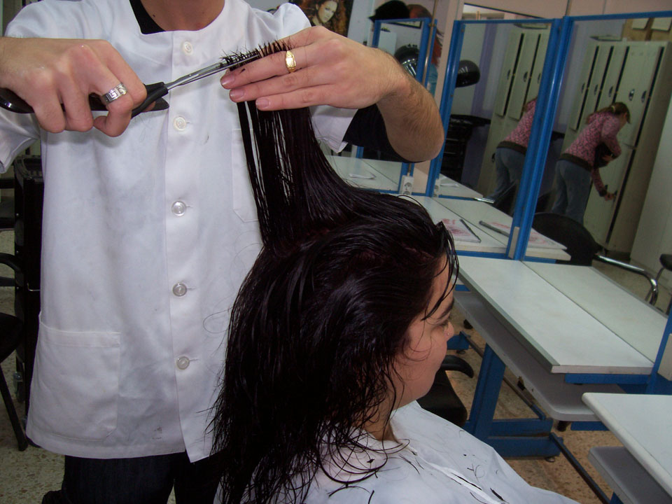

Slide 4
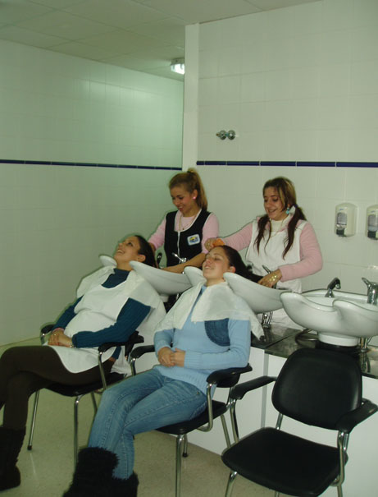
¿Qué voy a aprender?
Aprenderás a peinar, hacer cortes, dar color, a conocer el cabello, realizar tratamientos capilares, realizarás prácticas en centros de trabajo, etc.
Te formarás a nivel teórico y práctico y serás un profesional muy valorado en el mundo laboral.
Prácticas de lavado de cabeza

Slide 5
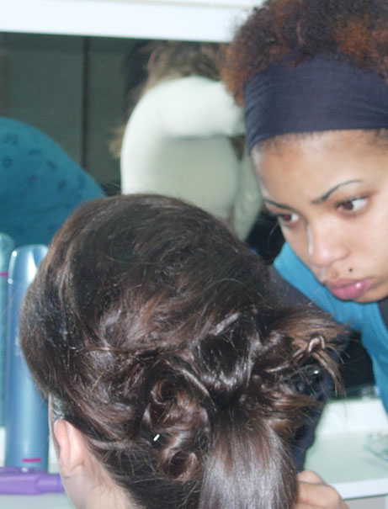
¿Qué voy a aprender?
Aprenderás a realizar el diagnóstico y tratamientos capilares, a asesorar al cliente sobre cuidados estéticos y embellecimiento del cabello, a adaptar postizos y extensiones, a seleccionar productos, utensilios y aparatos de uso profesional, etc. Serás un profesional cualificado de la Peluquería.
Trabajo de cambio de forma

Slide 6
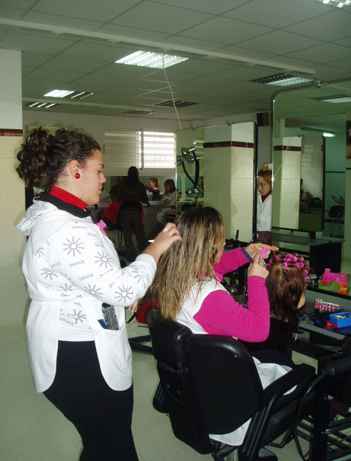
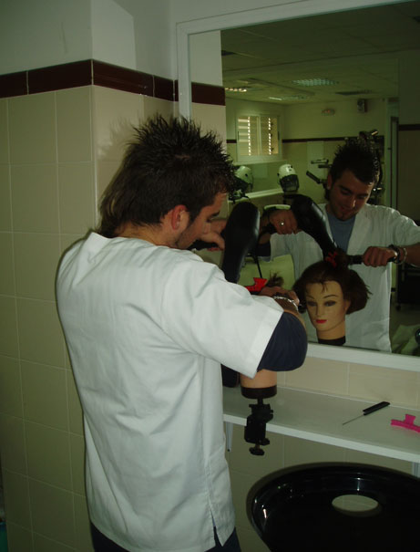
¿Qué voy a aprender ?
Trabajos en el taller de Peluquería
Prácticas de peinados con maniquí

Slide 7
¿Cómo conseguirlo?
Este Ciclo Formativo tiene una duración de 2000 horas, distribuidas en dos cursos.
Los módulos que se imparten en este ciclo son teóricos y prácticos.
Cosmetología aplicada a Peluquería
Administración, Gestión y Comercialización en la pequeña empresa
Formación y Orientación Laboral
El Sector de la Imagen Personal en Andalucía
Los módulos teóricos son:
Tratamientos capilares
Anatomía y Fisiología Humanas básicas

Slide 8
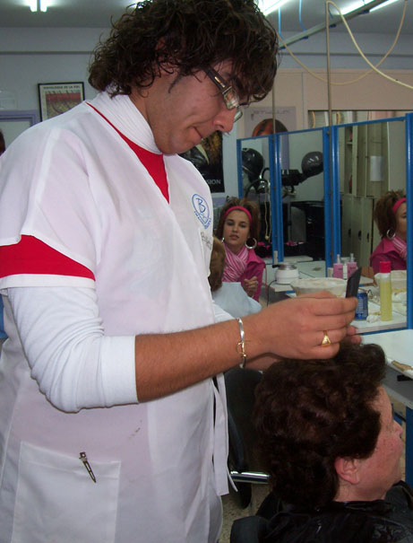
¿Cómo conseguirlo?
Los módulos prácticos son:
Cambios de forma en el cabello
Corte de cabello
Cambios de color en el cabello
Higiene, Desinfección y Esterilización aplicadas a la Peluquería
Dirección Técnico-Artística
Formación en Centros de Trabajos
Proyecto Integrado
Clases prácticas diarias en el taller de Peluquería

Slide 9
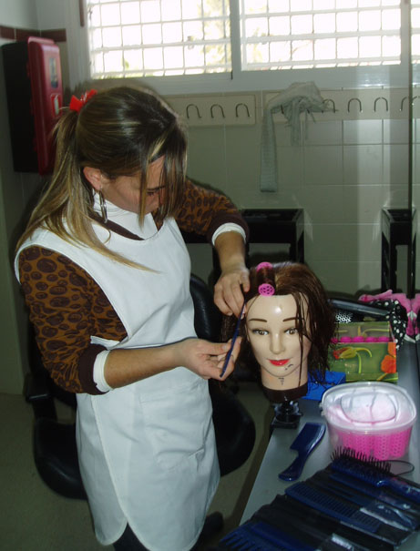
¿Cómo conseguirlo?
Realizarás prácticas diarias de cortes, peinados, color, etc. con clientes en el taller de peluquería.
La formación en centros de trabajo te acercará a la práctica real de la profesión en salón de peluquería que tu elijas.
Diseño de peinados en maniquí

Slide 10
Voy a trabajar como:
El Ciclo Formativo de Peluquería forma a profesionales preparados para el mundo laboral.
El alumnado del Ciclo Formativo de Peluquería tiene un alto nivel de ocupación.
Las salidas profesionales más
importantes son:
Salones de Peluquería
Barbería
Clínicas de tratamiento y trasplantes capilares
Departamentos de peluquería de TV, teatros, etc.

Slide 11
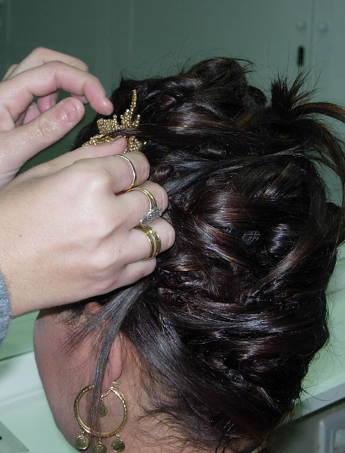
Voy a trabajar como
Las salidas profesionales más
importantes son:
Firmas comerciales del ámbito de la peluquería
Departamento de peluquería de empresas dedicadas al tratamiento de la imagen personal integral
Director técnico-artístico de salones de peluquería
Estilista
Etc.
Peinados artísticos en clases prácticas

Slide 12
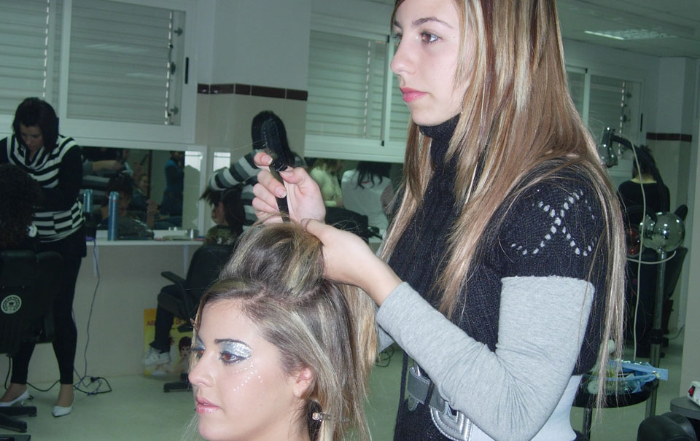
Voy a trabajar como
Trabajos de cambio de forma

Slide 13
Puedo seguir estudiando:
Tras la realización del Ciclo Formativo de Peluquería podrás acceder a los siguientes estudios:
Bachillerato
Otros Ciclos Formativos de Grado Medio
Ciclos Formativos de Grado Superior, mediante prueba de acceso

Slide 14
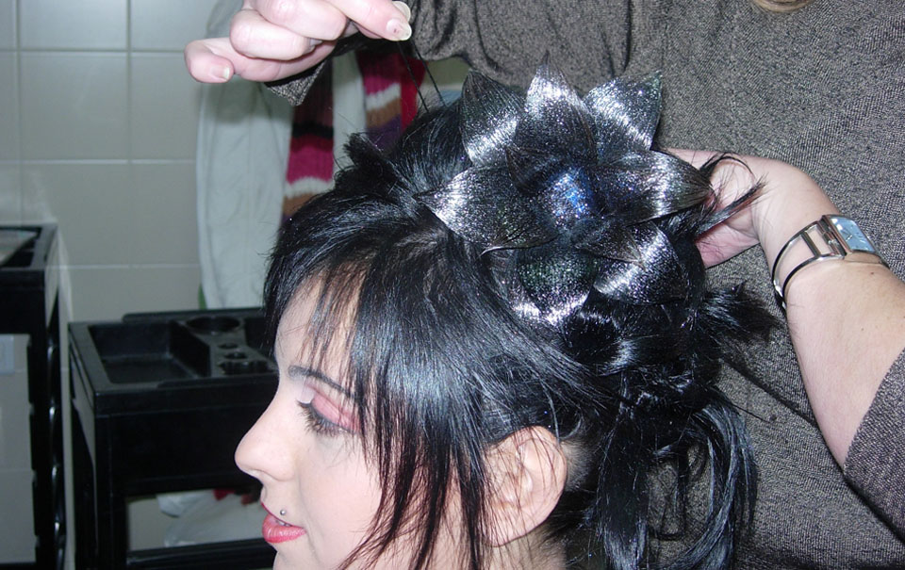
Puedo seguir estudiando
Clases prácticas de recogidos

Slide 15


